Slide 1
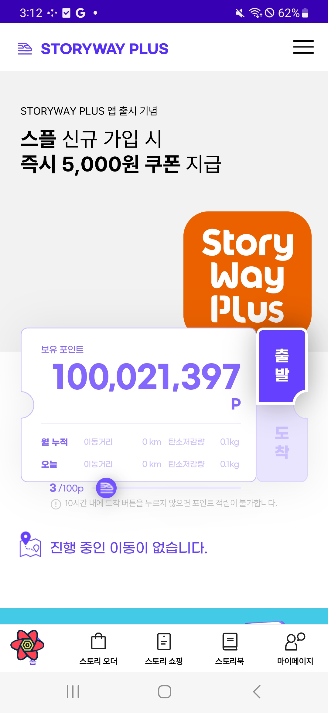
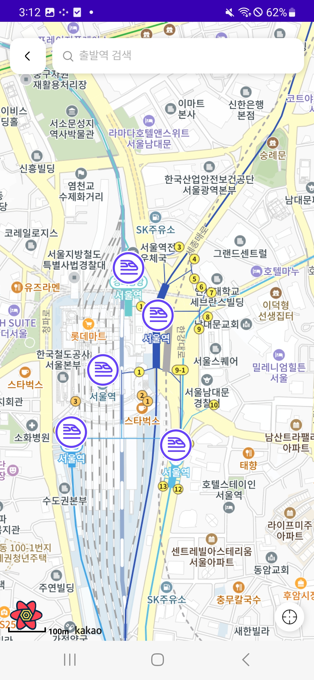
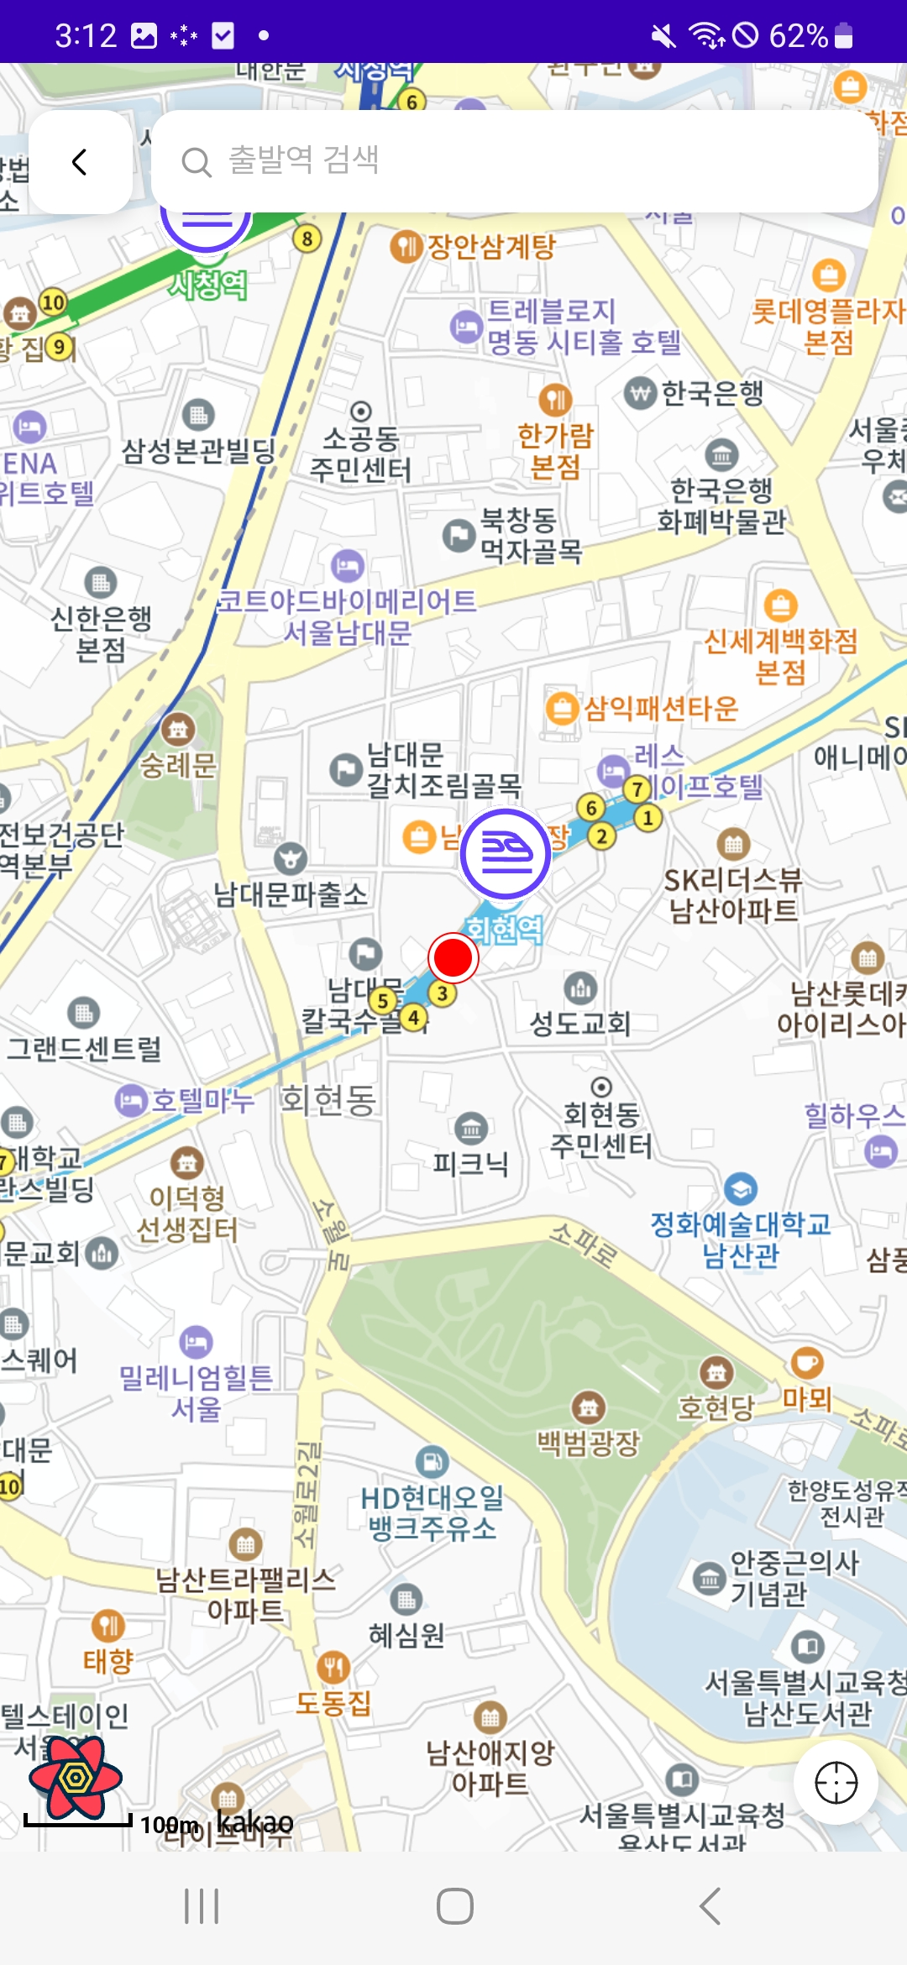
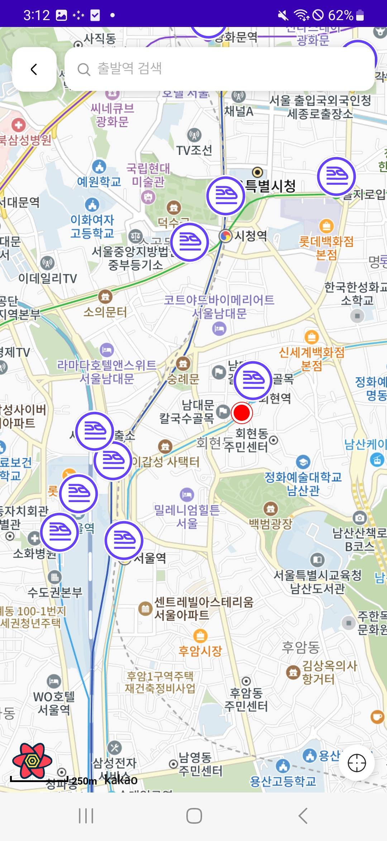
출발 또는 도착역 화면에 진입했을 때 화면이 [현재 위치를 중심으로 한 화면](세번째 사진)이어야 하는데, [기본(서울역) 화면](두번째 사진)으로 표시되고 있습니다.
현재 위치가 부산역처럼 먼 경우에도 동일합니다.

